Slide 1
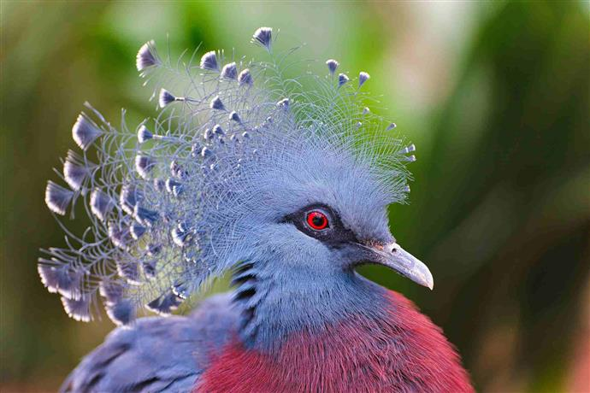
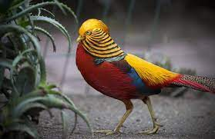
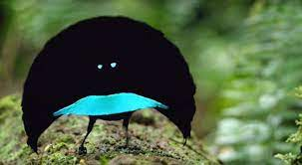
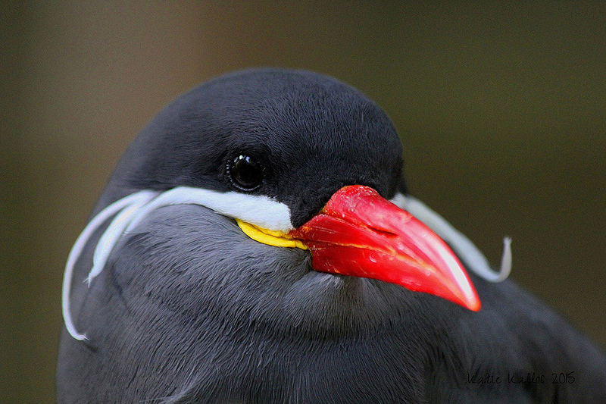
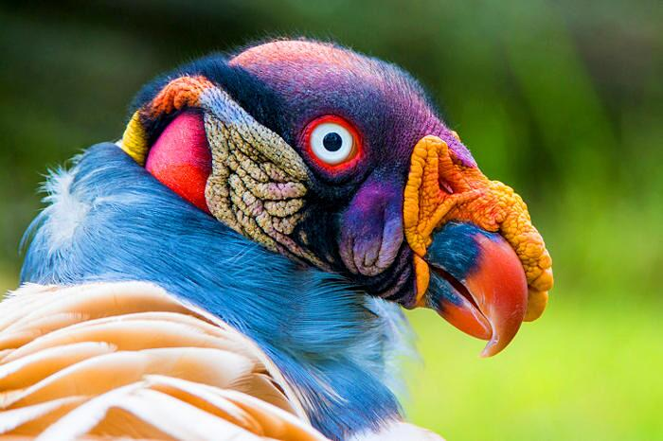
GLI UCCELLI
Di Andrea Forcella

Slide 2
Cosa sono?
Gli uccelli sono vertebrati a sangue caldo
I loro antenati erano un gruppo di dinosauri che abitarono la Terra durante il periodo giurassico 150-200 milioni di anni fa
Sono vertebrati con 10.000 specie registrate
Abitano tutti gli ambienti del pianeta

Slide 3
IL PIUMAGGIO:LA CARATTERISTICA SINGOLARE…
La maggior parte degli uccelli vola grazie alla forma aerodinamica del corpo e delle ali
Le piume di uccello hanno una struttura intricata e si sono evolute.
Ogni tipo di piuma varia a seconda delle regioni del corpo in cui si trova e della sua forma. Non tutte le piume servono per volare, servono anche :
Scegliere con chi accoppiarsi
Durante la nidificazione

Slide 4
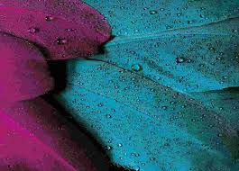
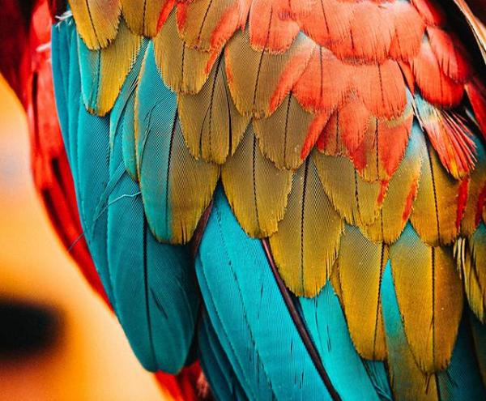
Mimetizzazione
Riconoscimento di animali della stessa specie
Termoregolazione: il piumaggio trattiene le bolle d’aria che impediscono all’uccello di bagnarsi

Slide 5
L’avvoltoio reale
Presente nelle foreste tropicali tra Messico e Argentina, si distingue per la vivacità dei colori
Le grandi ali raggiungono un’apertura di circa 2 metri e durante il volo rimangono tese
Di solito si nutre di carogne che avvista dall’alto ed è molto temuto

Slide 6
Il volo degli uccelli
Grazie alla forma delle loro ali gli uccelli possono compiere spettacolari planate e lunghi viaggi
Le ali si sono sviluppate in modo diverso in ogni gruppo di uccello:
Uccelli senza piume
Uccelli con piume ridotte
Uccelli con piume rudimentali

Slide 7
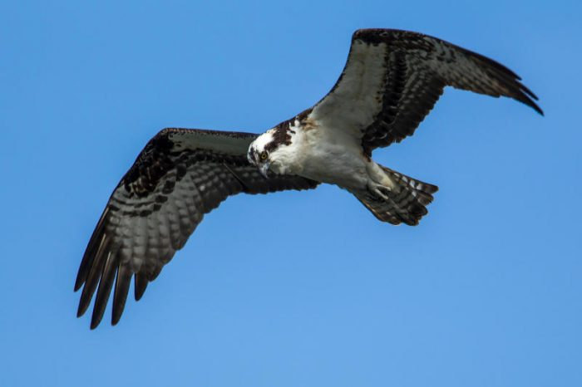
Il volo….
Nelle specie volanti le ali sono molto sviluppate a seconda del loro stile di vita e hanno forme diverse:
Tonde e larghe
Appuntite e strette
Lunghe e strette
Piume simili a dita

Slide 8
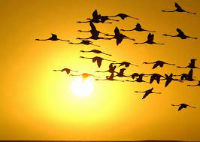
La migrazione
Gli uccelli sono in grado di effettuare lunghi voli durante le migrazioni, che sono regolari e si verificano a causa di cambiamenti stagionali per ricercare migliori condizioni di vita
Per orientarsi ricorrono di solito al sole

Slide 9
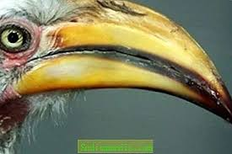
Caratteristiche
Vista molto sviluppata
Olfatto poco sviluppato
Udito molto sviluppato
La forma del becco dipende da quello che mangiano
Siringe: organo vocale che permette di vocalizzare
Accoppiamento: possono avere un solo partner oppure averne di più

Slide 10
La Paradisea
Vive a nord dell’Australia e fa parte degli uccelli del paradiso
I ricercatori sono affascinati dalla sua tecnica di corteggiamento
Il maschio modifica il suo piumaggio, di color nero lucido con petto e testa di verde turchese brillante. Quando danza per amore si gonfia completamente e la donna guarda incantata

